Slide 1
významné urbanistické koncepce 19./20. století
Z0136 Územní plánování a urbanismus – podzim 2024

Slide 2





Osnova
Počátky a první teorie urbanismu
La Ciudad Lineal
Garden Cities + Neighbourhood Unit
Le Corbusier
Broadacre City

Slide 3
Počátky teorií urbanismu
reakce na problémy měst 19. století
odmítnutí geometrismu půdorysných plánů
nezbytnost hlubšího poznání prostorové a funkční organizace města, řešení:
  kanalizačních soustav a vodovodních sítí (čistírny, vodojemy)
  spádovost uliční sítě
  zkapacitnění ulic
→ první ucelené teorie urbanismu – potlačení umělecké kompozice a důraz na funkční racionalitu

Slide 4

První teorie urbanismu
Ildefonso Cerdá
  rozšíření Barcelony (Eixample)
  spis Generální teorie urbanizace
    pochopit fungování společnosti ve městech
    „urbanistická funkcionomie“ – průzkumy a rozbory
    kompaktnost města, vyrovnanost životních a zabezpečení zdravotních podmínek
Reinhard Baumeister
  počátky stavebního zákonodárství
Joseph Stübben
Camillo Sitte
většina tehdejších autorů spisů o stavbě měst si uvědomovala odlišnost velkoměst
velkoměsta jako sídla se specifickými potřebami, problémy

Slide 5
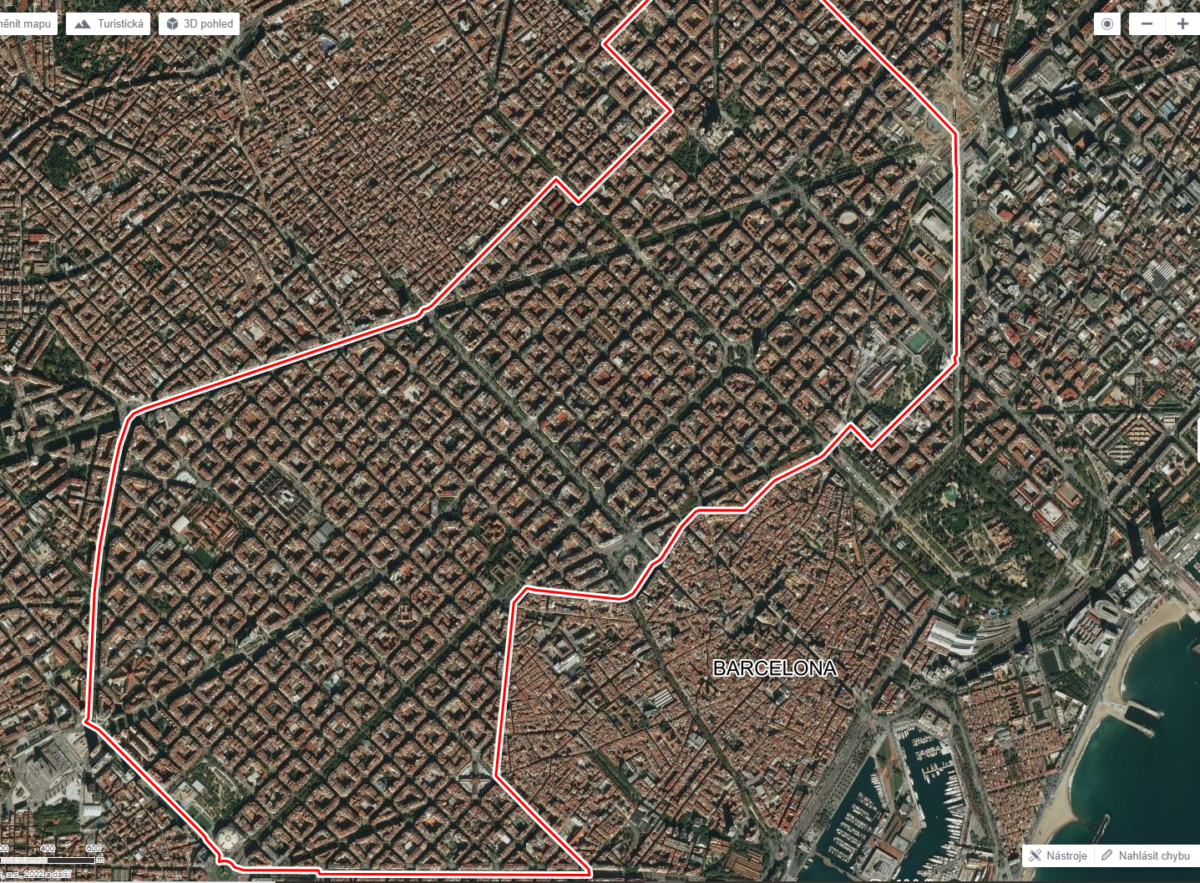
Zdroj: mapy.cz

Slide 6
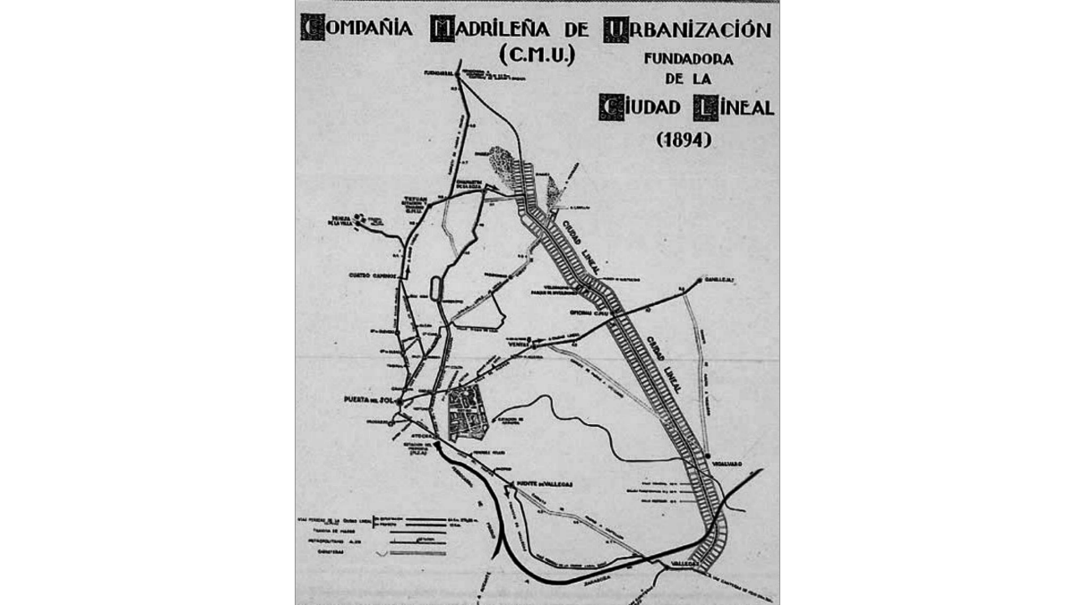
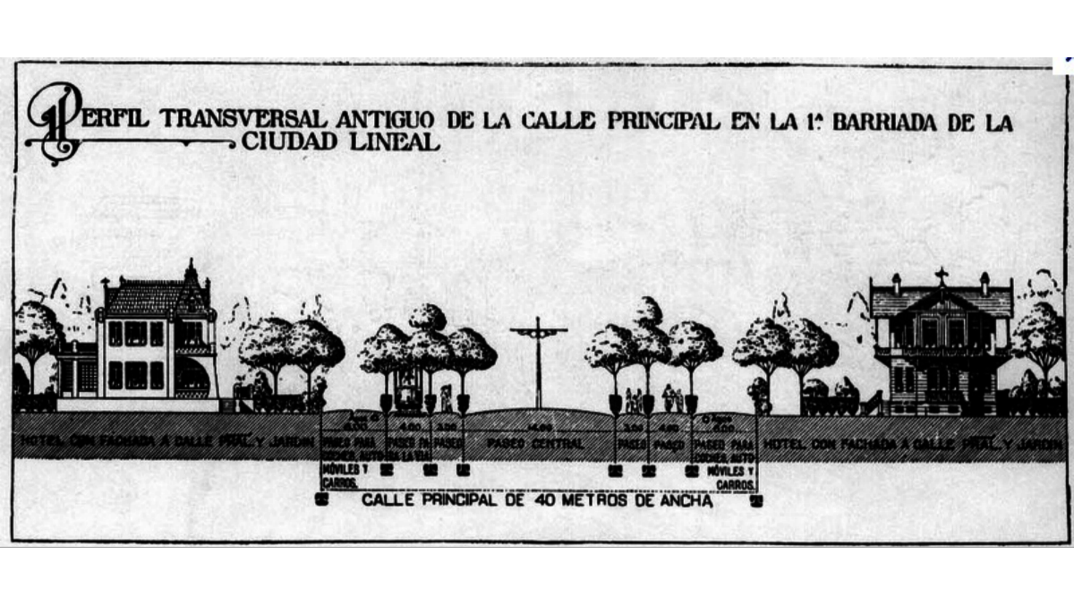
lineární město (La Ciudad Lineal)
Artur Soria y Mata
  dopravní komunikace jako osa města
Zdroj: cityeu.wordpress.com

Slide 7
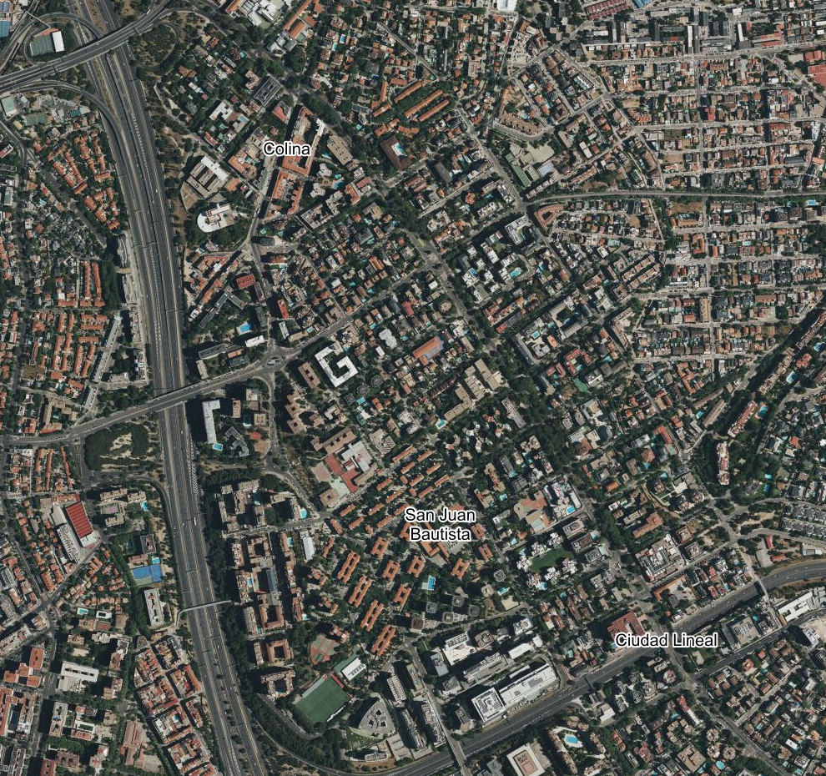
Ciudad Lineal
Madrid
5 km
Zdroj: mapy.cz

Slide 8
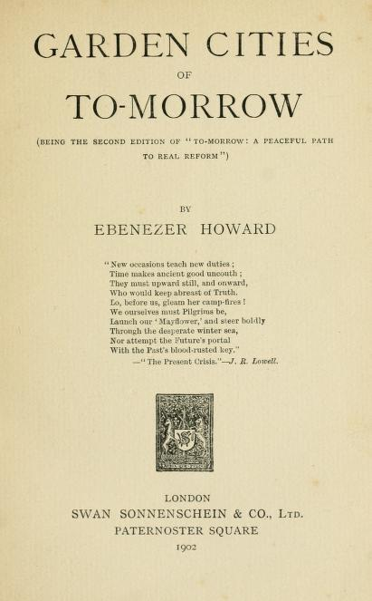
zahradní město (garden city)
významná koncepce ovlivňující vývoj moderního urbanismu
limity růstu → optimální velikost měst
zelené pásy → životní podmínky
nízké zastavění → prostoupení zahradami
izolované polohy → odlehčení aglomerací
Ebenezer Howard
  decentralizované osídlení mimo centrální město
  plánovaný přesun obyvatelstva a výrobních aktivit z přeplněných měst do měst zahradních
Zdroj: Howard (1902)

Slide 9
Zahradní město podle E. Howarda
zahradní město mělo být:
  limitováno populační velikostí 32 000 obyvatel
  s odpovídajícím počtem pracovních příležitostí
  s rozsáhlými zelenými pásy pro účely zemědělské, rekreační a omezující nekontrolovatelný růst
  s obecním vlastnictvím pozemků, které by byly pronajímány pro soukromé využití
6 satelitů – dopravní spojení
centrální město s 58 000 ob.
celek = „social city“ s 250 000 ob.

Slide 10
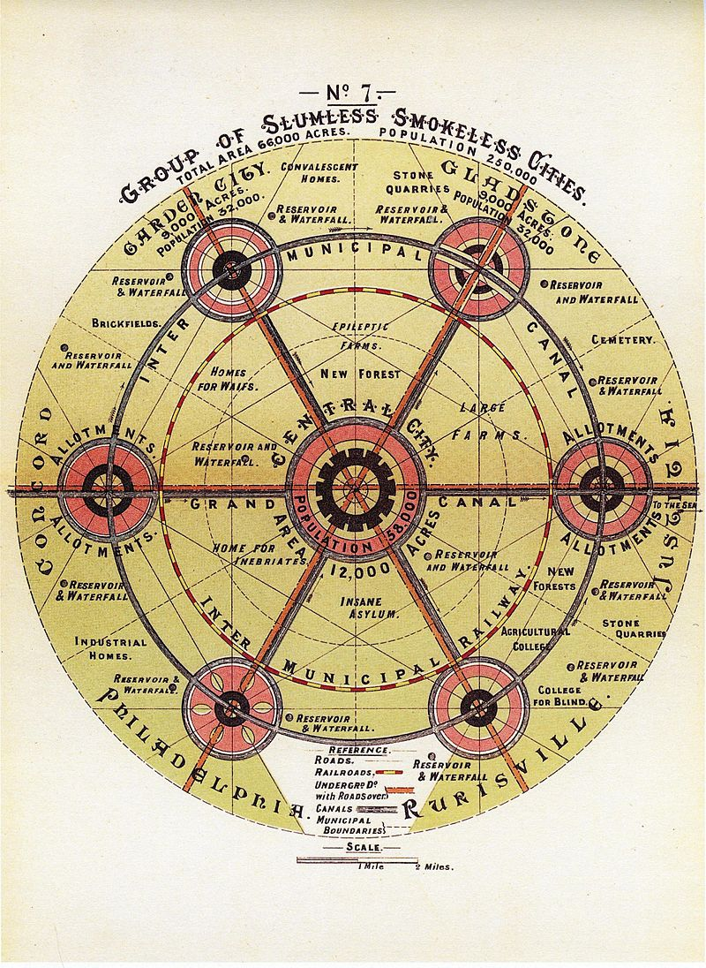
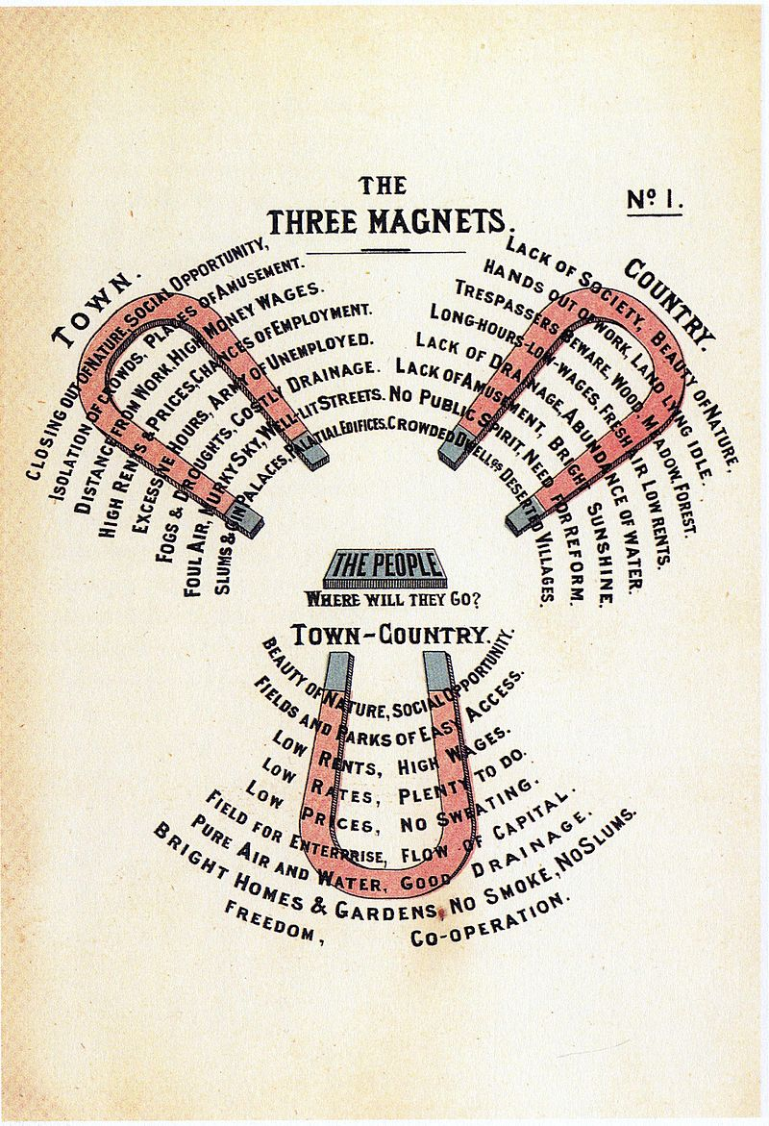
Zdroj: Howard (1898)

Slide 11
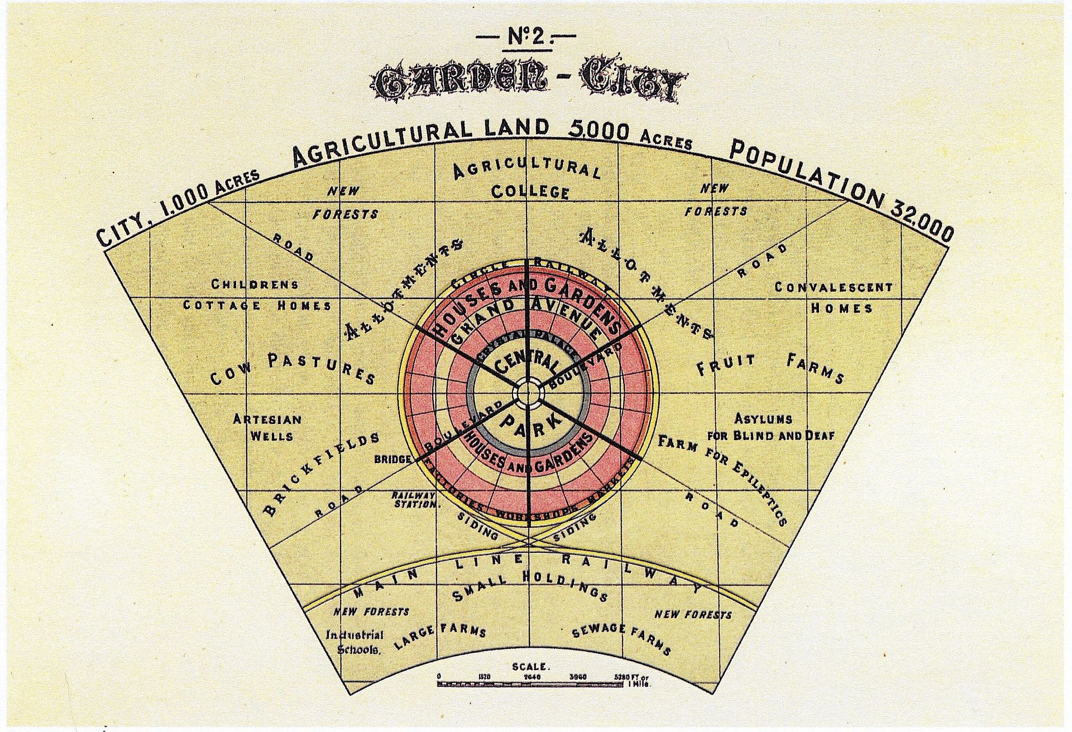

Slide 12
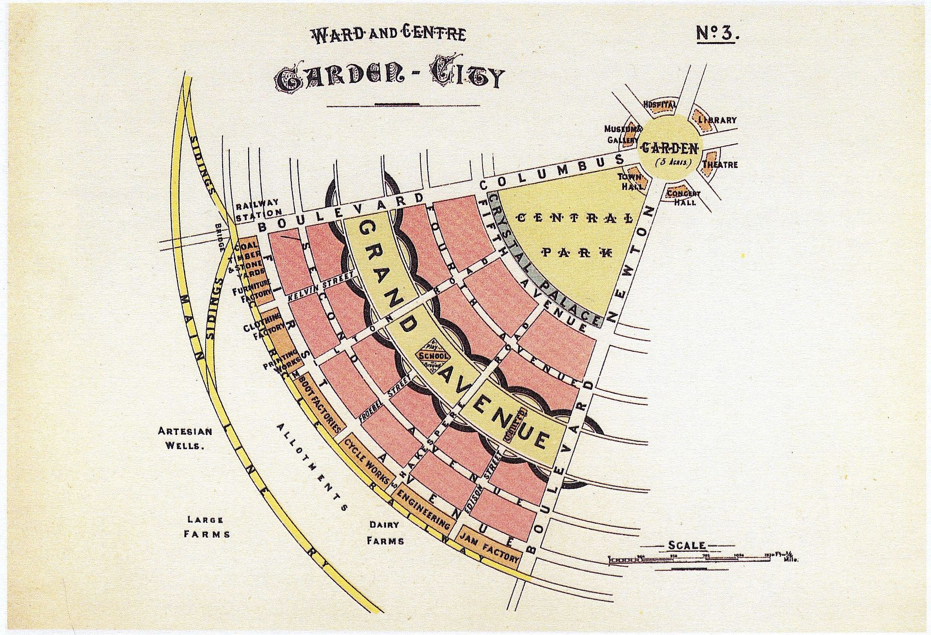

Slide 13
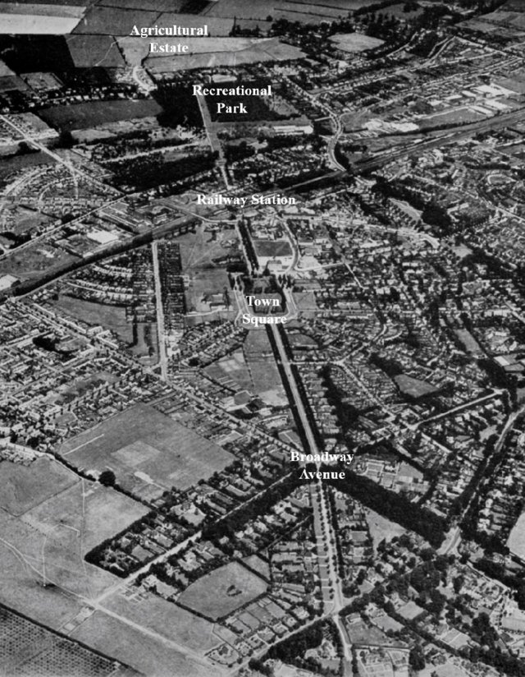
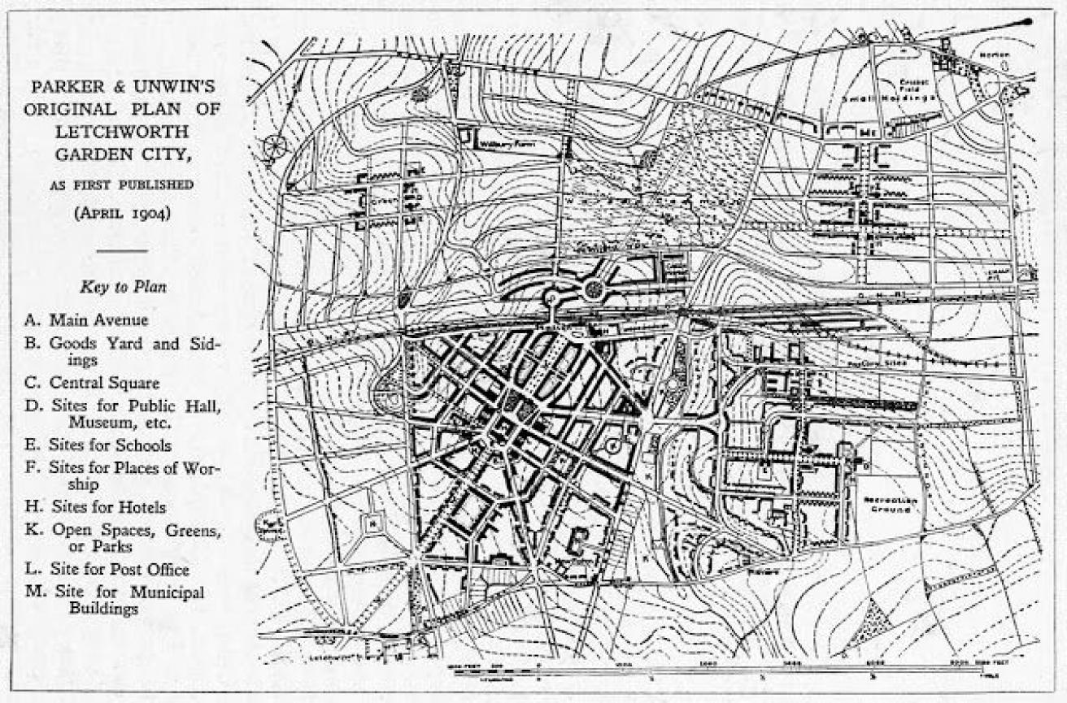
Letchworth
rok 1937
Asociace zahradních měst (1899)
Zdroj: architectuul.com
Zdroj: Britainfromabove.org.uk

Slide 14
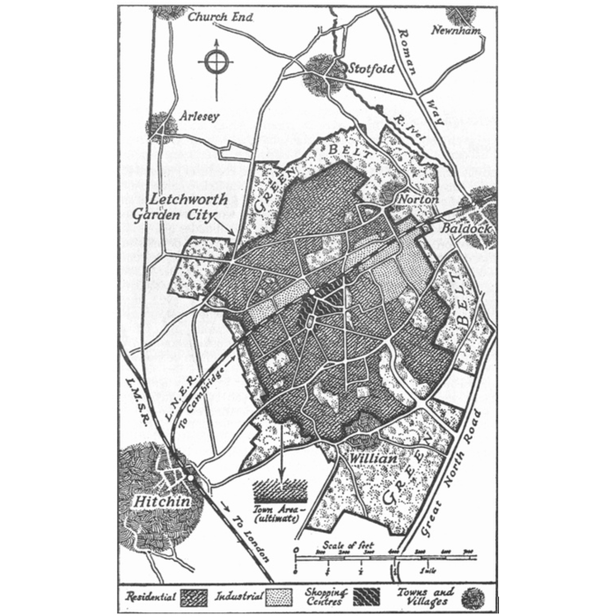
Zdroj: Fernández (2019)

Slide 15
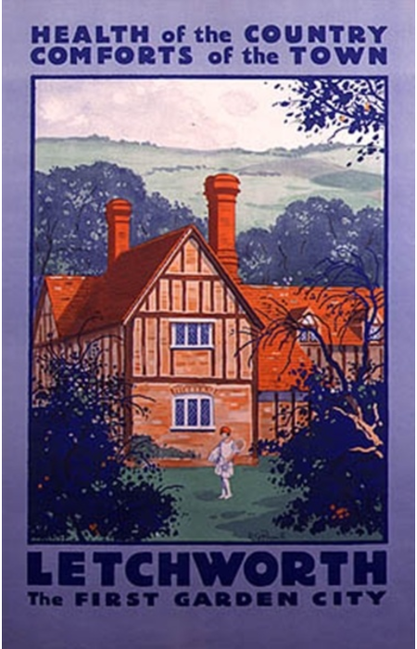
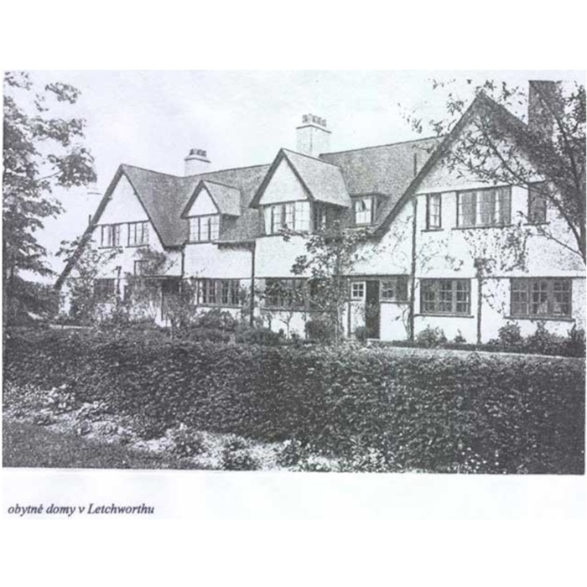

Slide 16
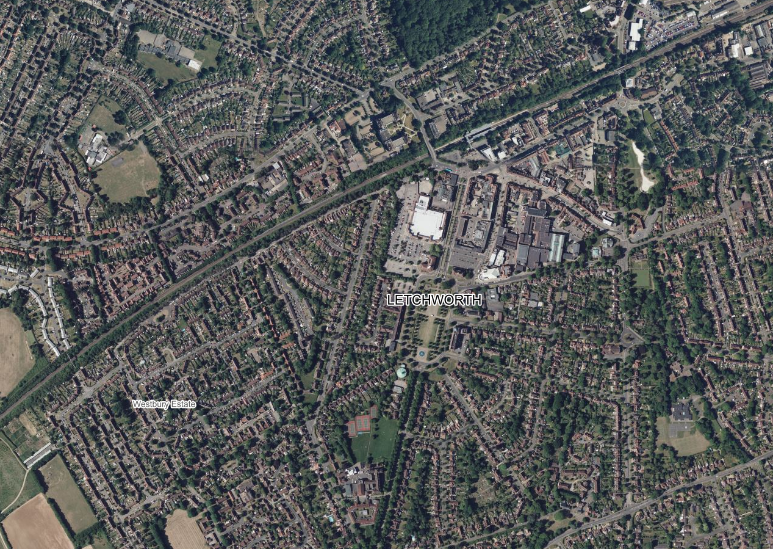
Zdroj: mapy.cz

Slide 17
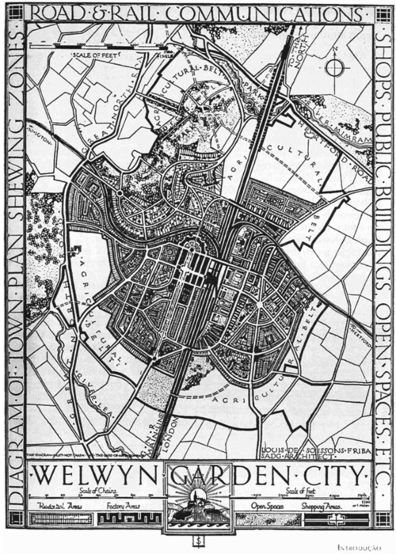
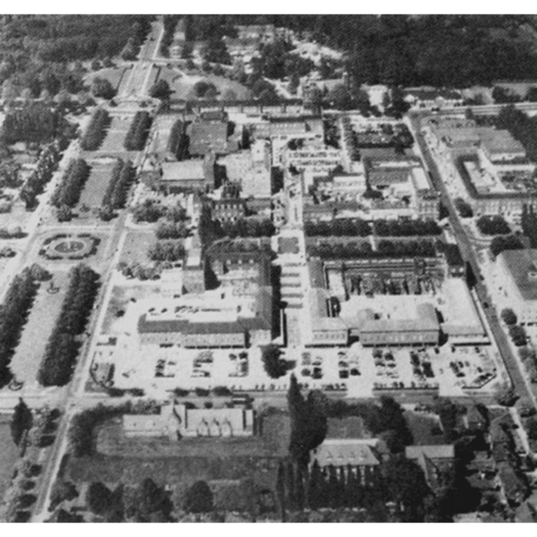
Welwyn
1920 („new town“ 1948)

Slide 18
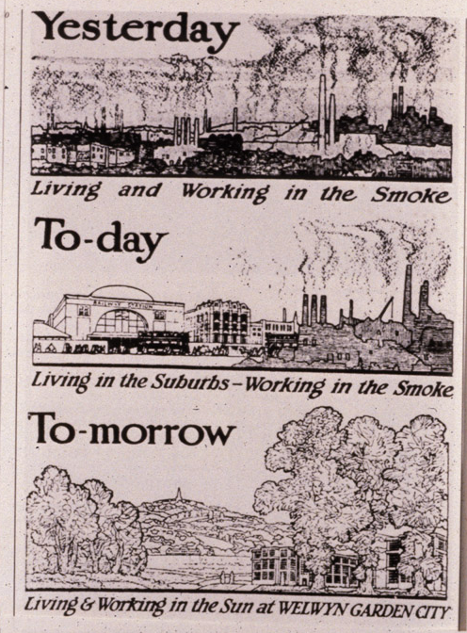
Zdroj: ocw.mit.edu

Slide 19
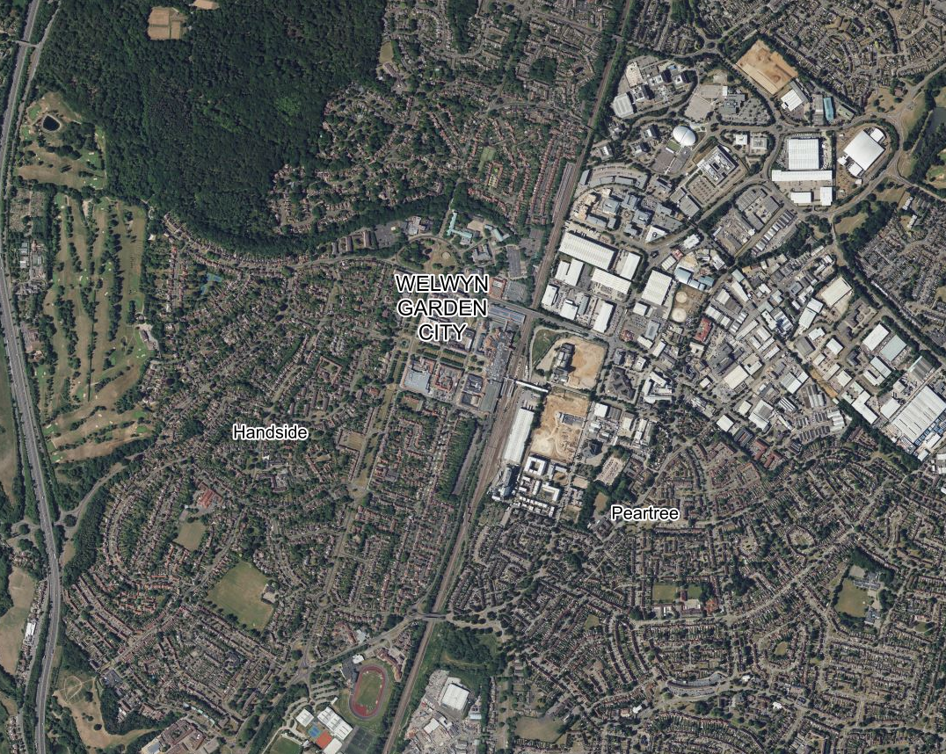
Zdroj: mapy.cz

Slide 20
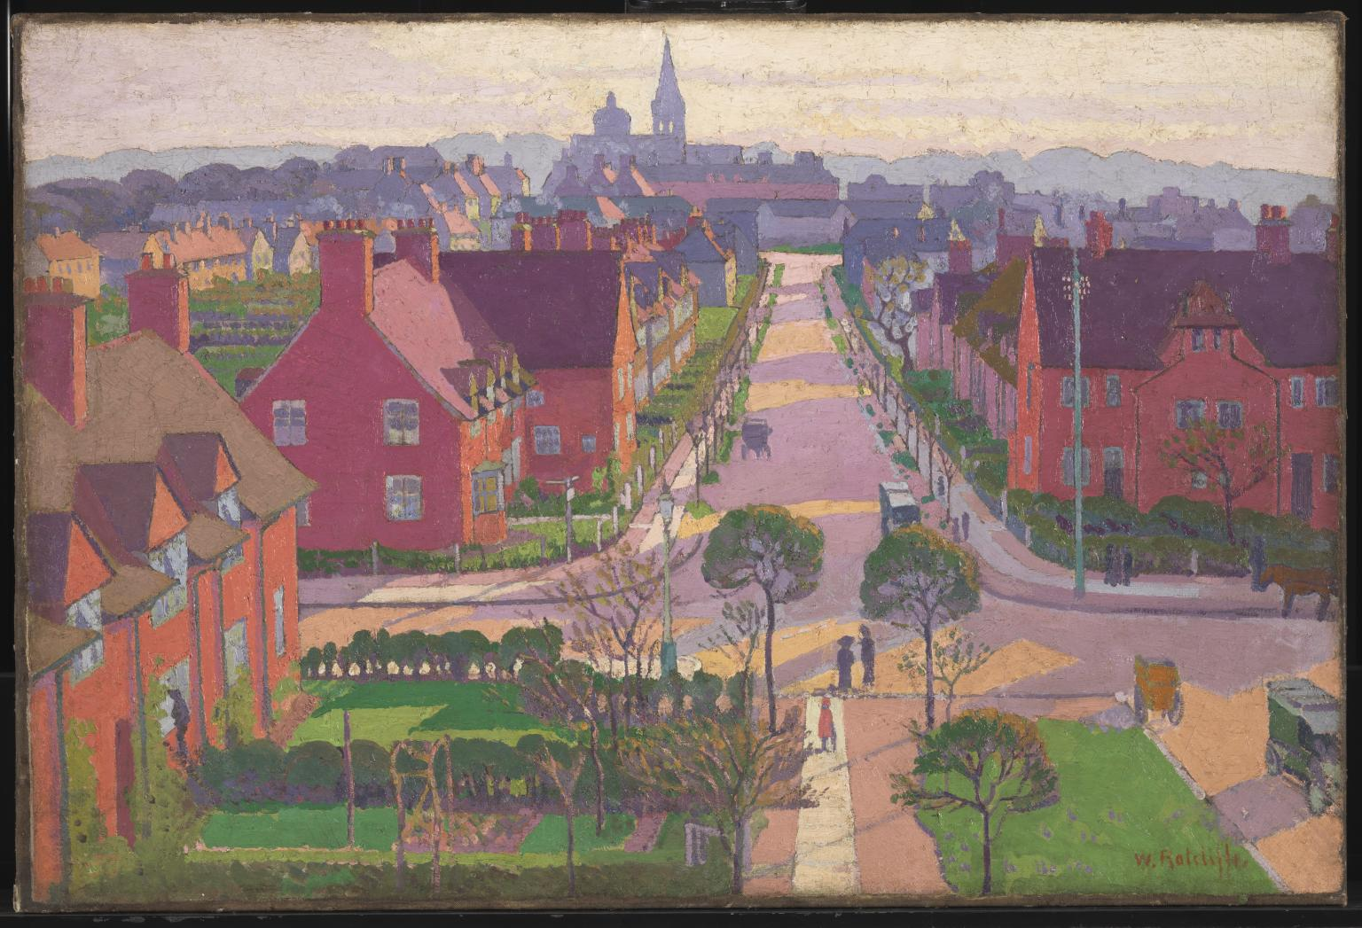
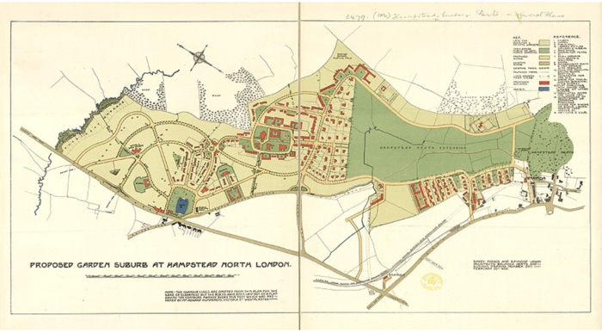
Hampstead Garden Suburb
1906
Zdroj: Ratcliffe (1914)

Slide 21
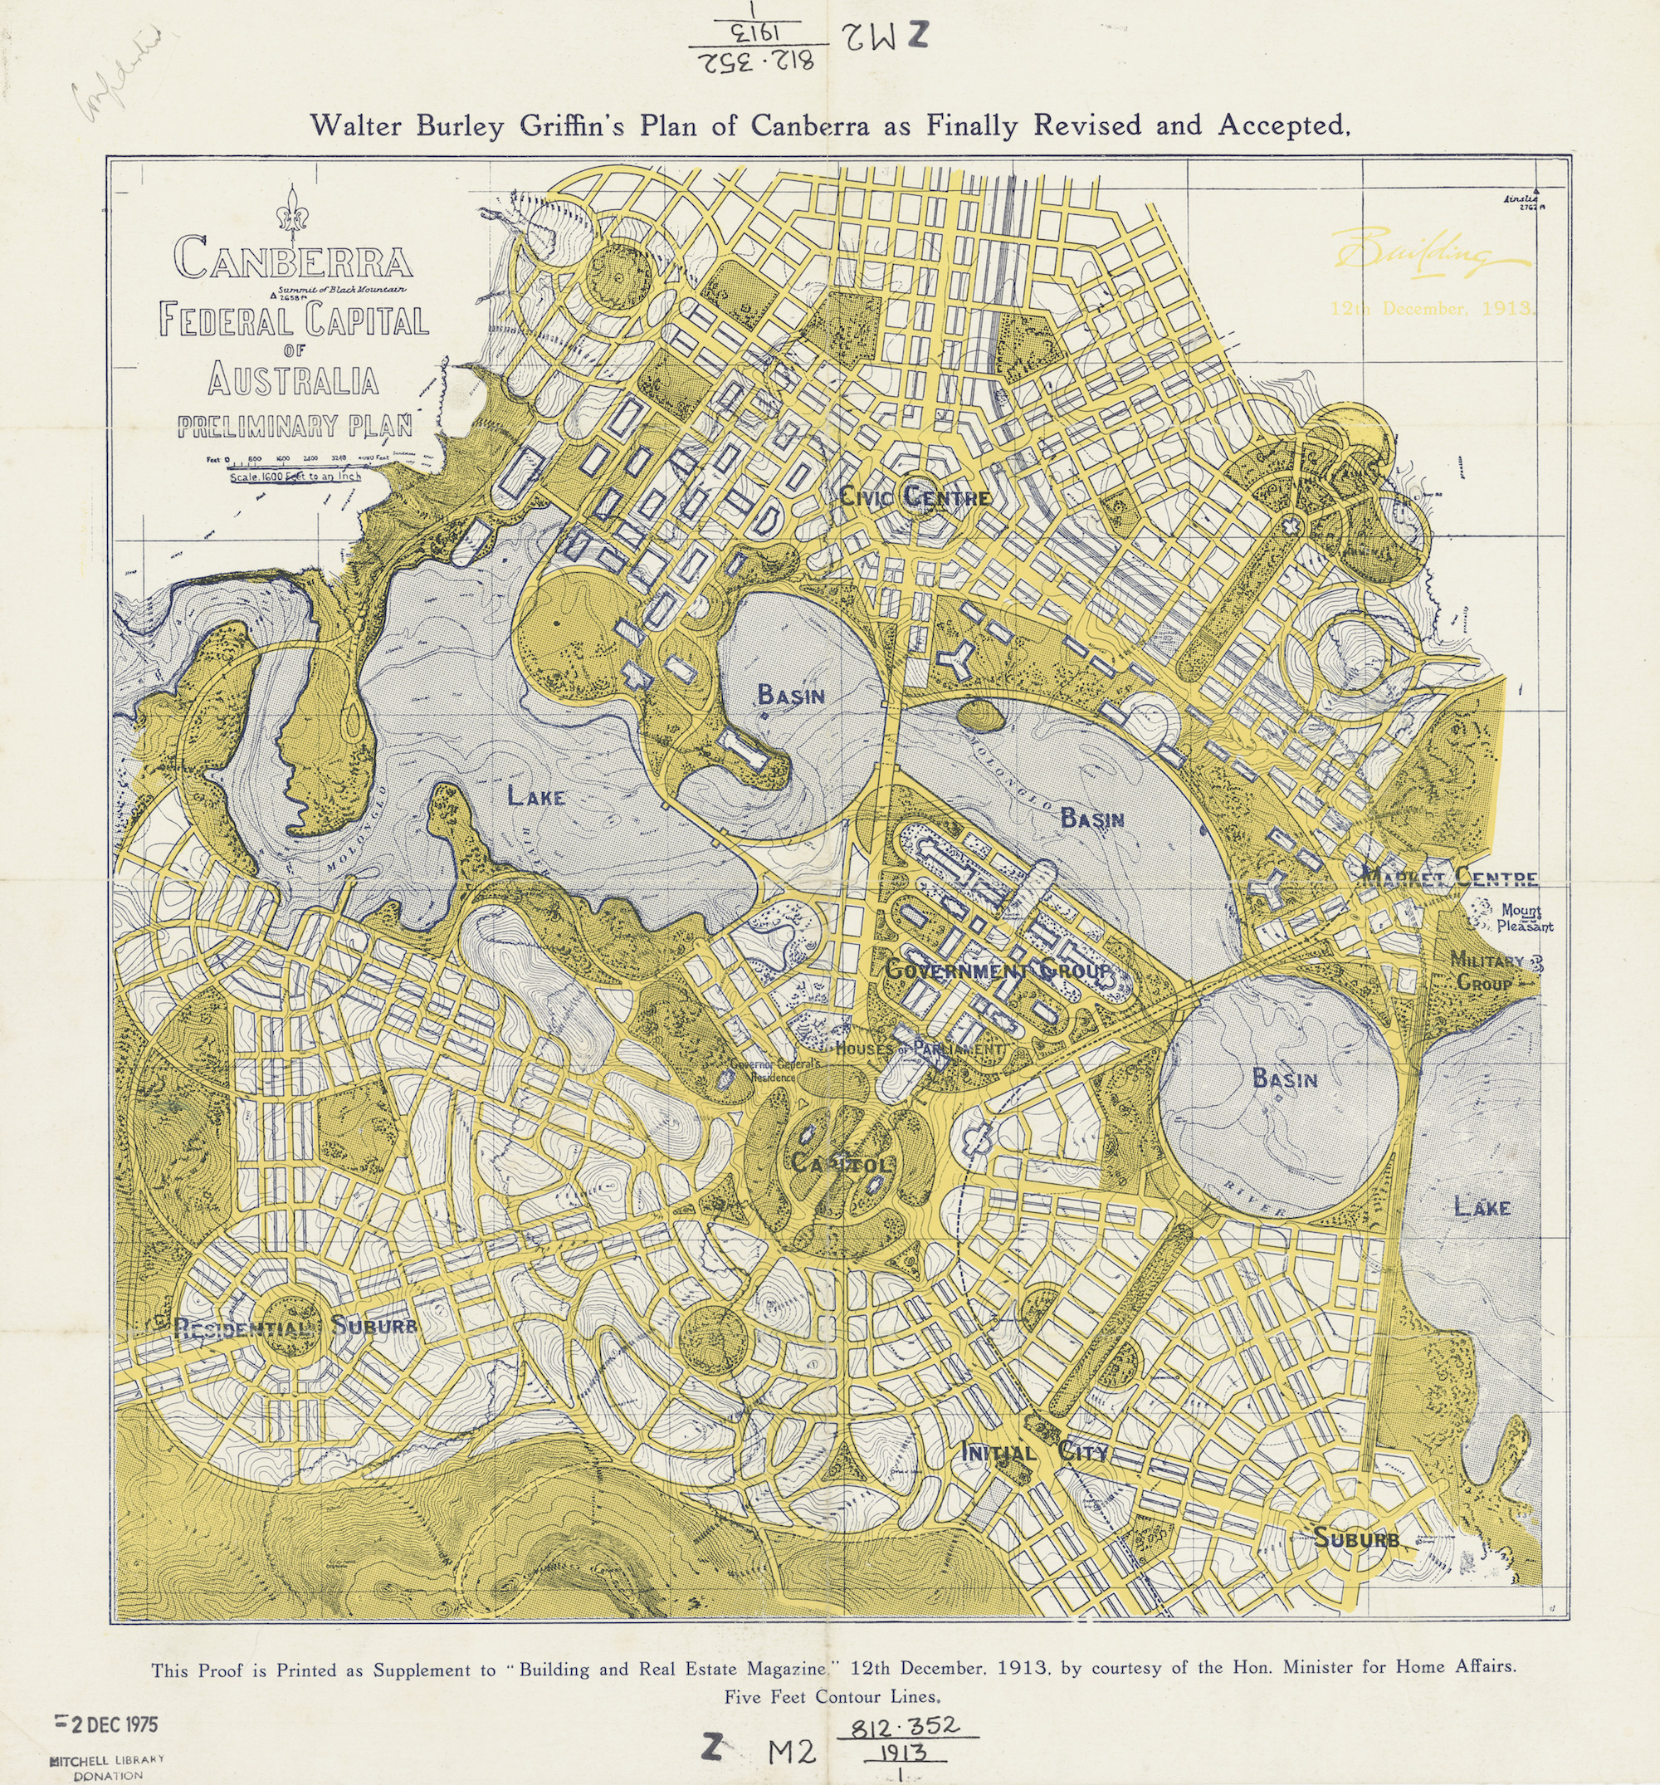
„City Beautiful“ hnutí
Canberra
  Walter Burley Griffin
  1913
Zdroj: pbs.twimg.com

Slide 22
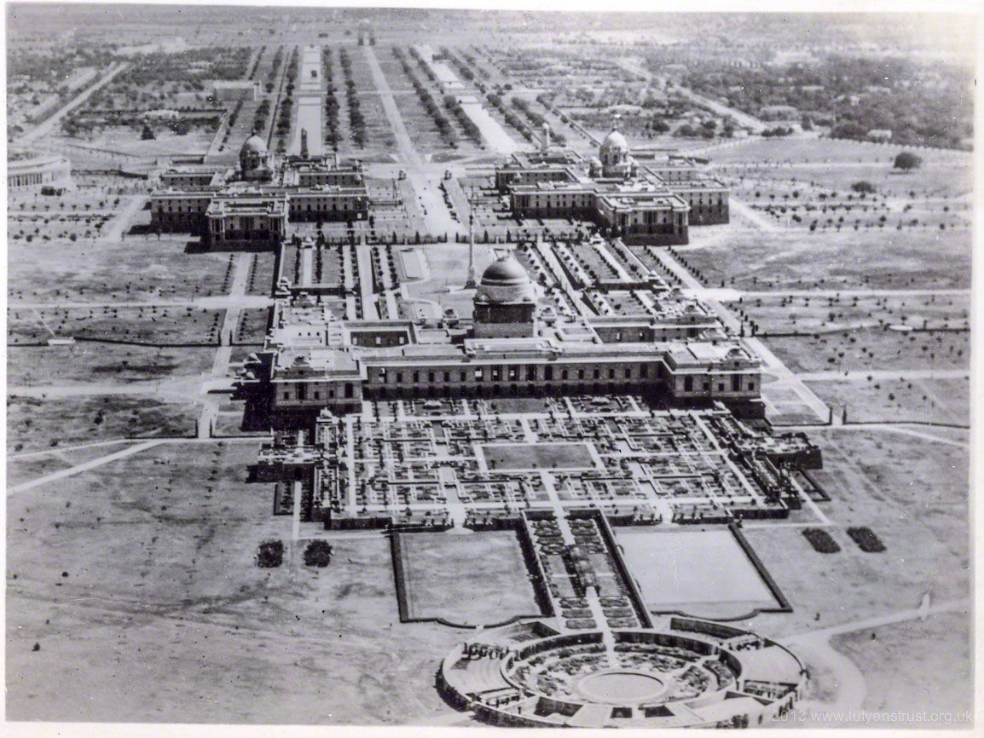
„City Beautiful“ hnutí
New Delhi
  Edward Lutyens
  1911
Zdroj: pinterest.com

Slide 23
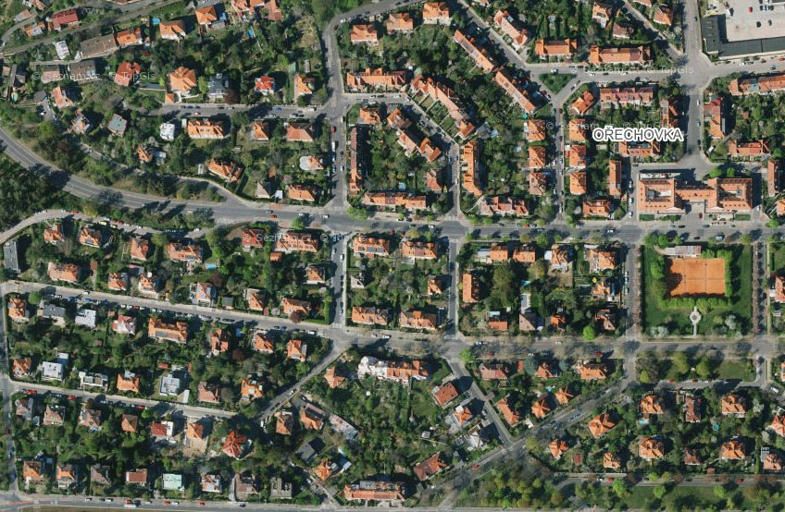
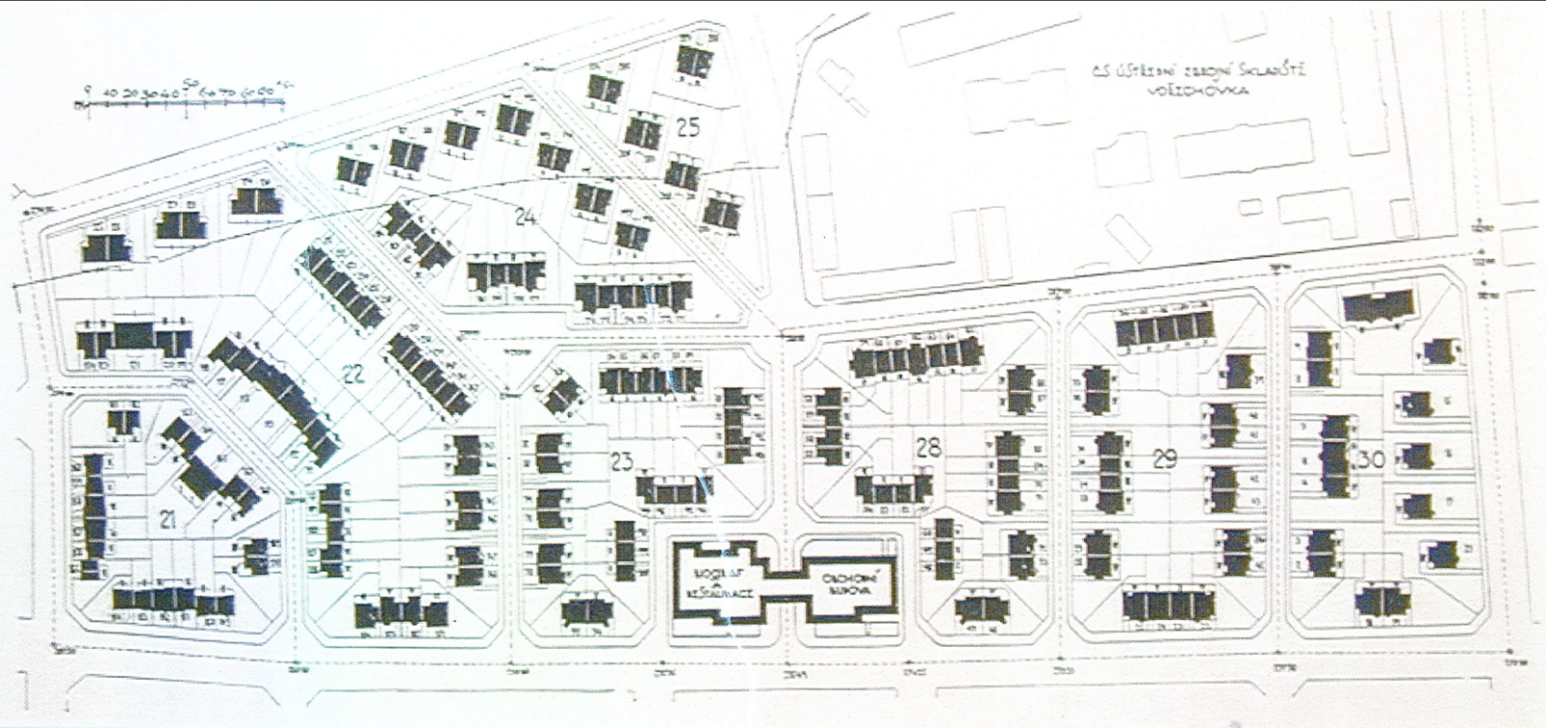
Ořechovka
inspirace zahradními městy v Anglii
20. léta 20. století
Zdroj: mapy.cz

Slide 24
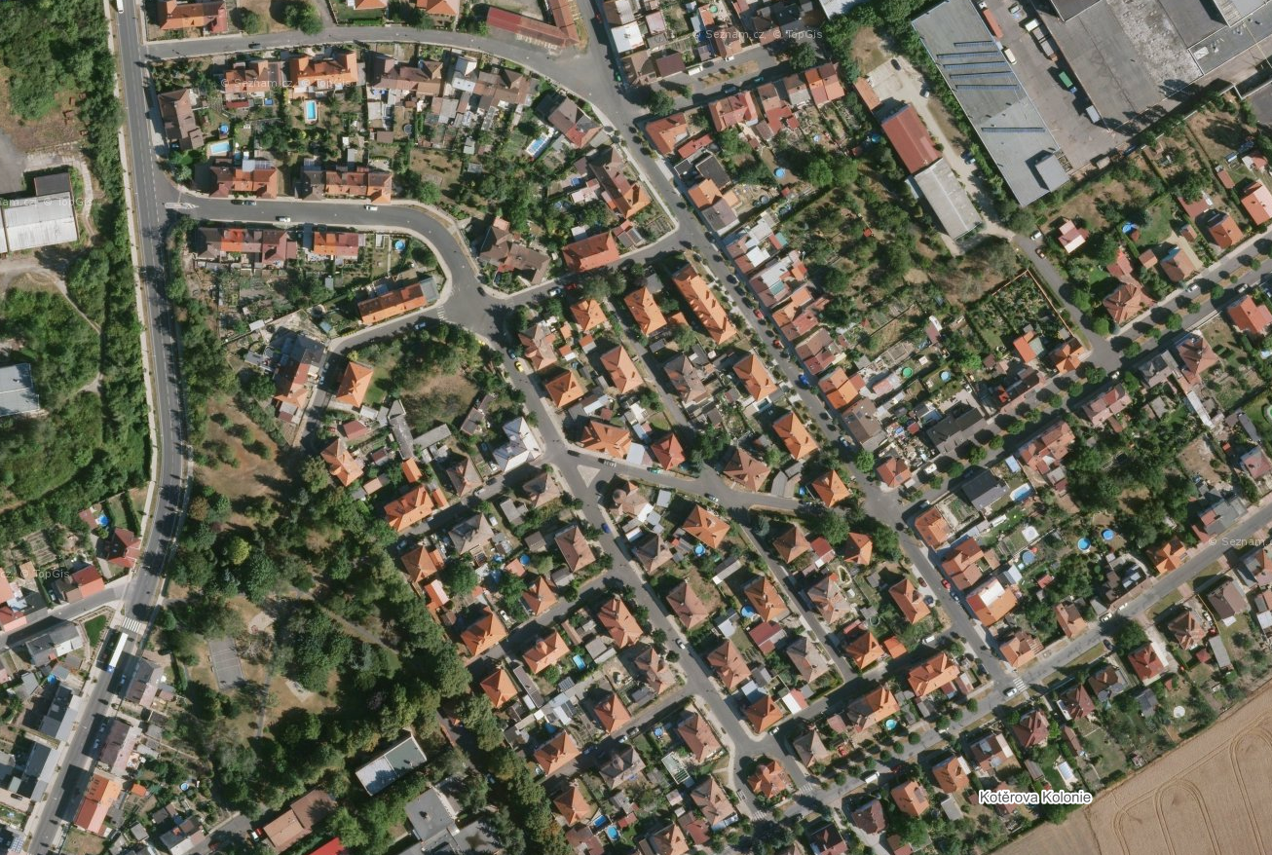
rok 1937
Zdroj: mapy.cz

Slide 25
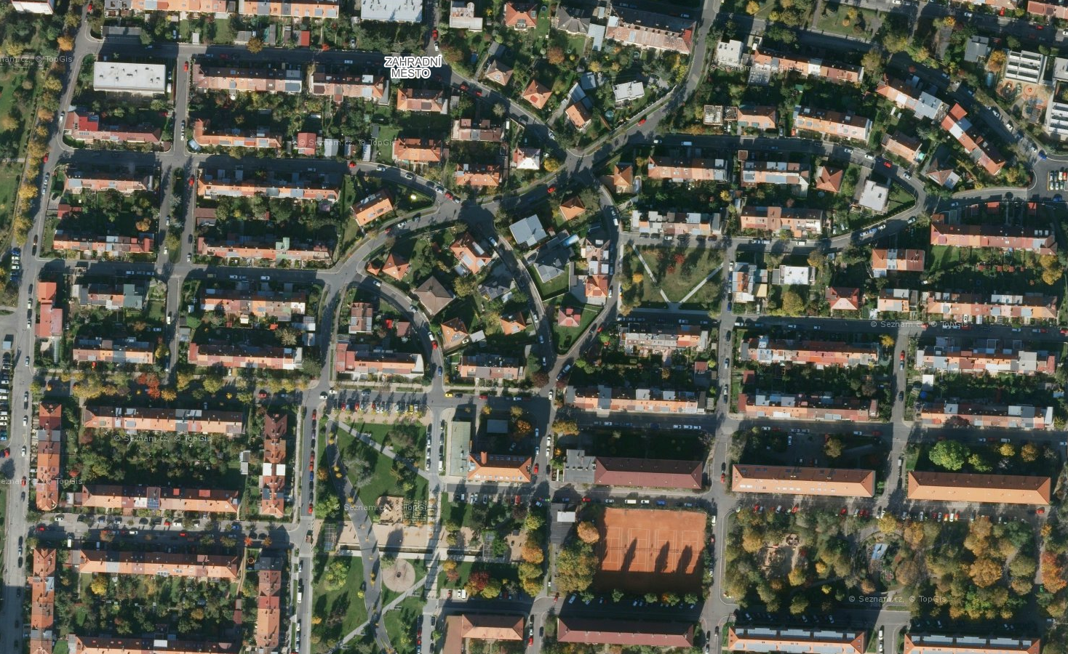
rok 1937
Zdroj: mapy.cz

Slide 26
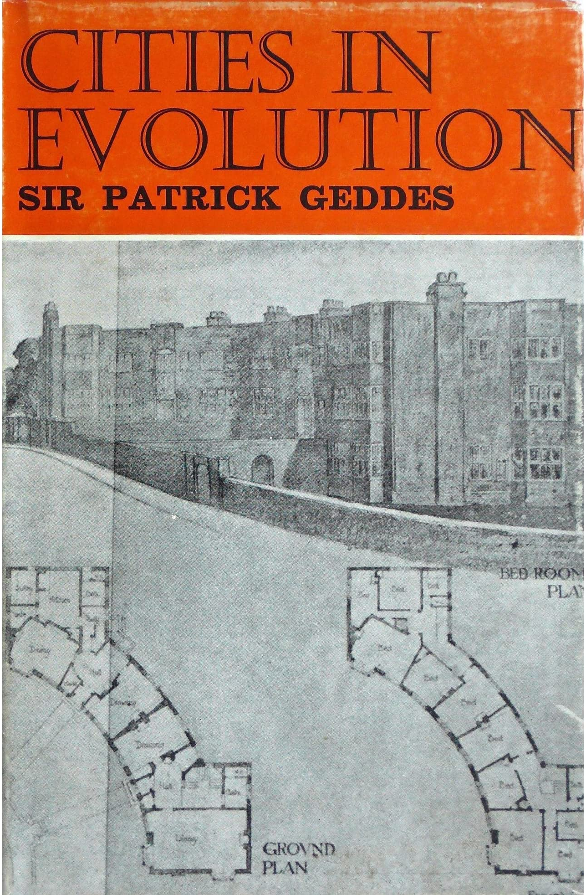
vstup do 20. století
od idyly ničím nerušeného rozvoje (19.st.) k dějinným událostem 20.st.
velkoměsto jako téma (urbanizace, demografický růst)
  řešení ideálního velkoměsta x hledání jiných sídelních forem
Patrick Geddes
  navazující sekvence plánovacího postupu
  regionální kontext a měřítko plánování
  Cities in Evolution (1915)
Plánování sousedství (technické)
Města avantgard

Slide 27
Neighbourhood unit
tzv. koncept obytného okrsku (příp. sousedské jednotky, mikrorajónu)
měřítko čtvrtě, sousedství → klíč k pohodlnému životu
USA: neplánovaný růst, přelidnění, segregace, automobilismus
Radburn (část New Jersey) – C. Stein a H. Wright (1929)
  „superbloky“ s oddělením pěší dopravy a aut
  „the motor age suburb“
„Regional Plan of New York and Its Environs“ – Clarence Perry (1929)
  sousedství jako soběstačná funkční jednotka
  prostorové rozvržení
  sociální plánování (nikoliv prostorový determinismus)

Slide 28
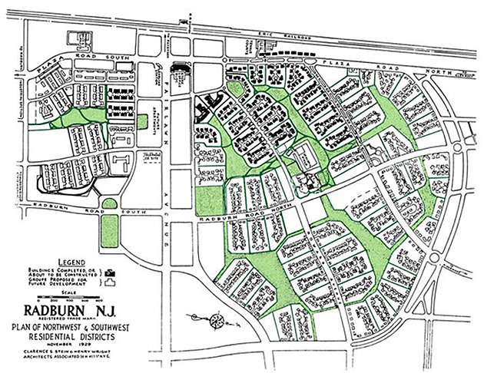
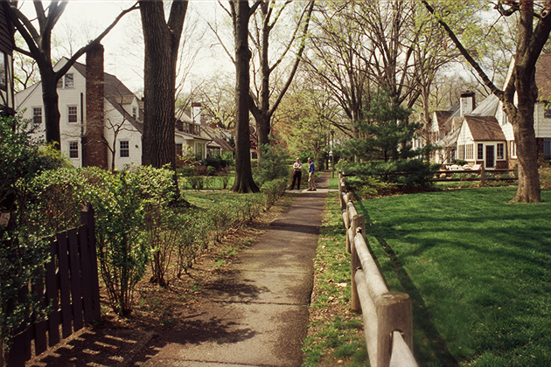
Zdroj: Barba (2013), https://arquiscopio.com/

Slide 29
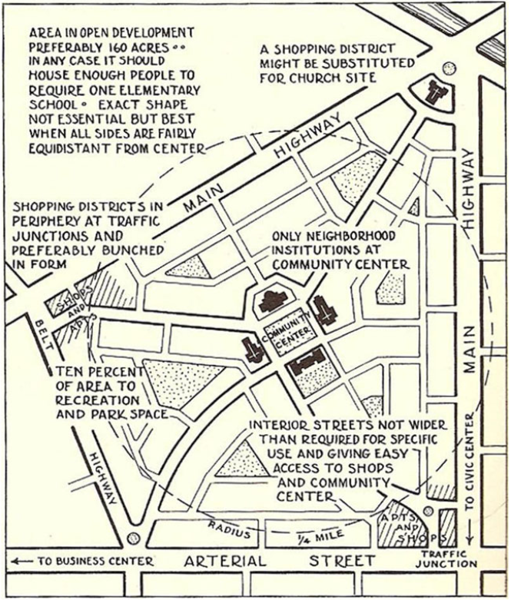
C. Perry: parametry okrsku
základní vybavenost (těžiště):
  základní škola
  park s hřištěm
  místní obchody
  → 400m / 5 minut chůze
hlavní doprava po obvodu
uvnitř zklidnění dopravy
min. 10 % otevřený prostor
min. velikost 800m x 800m
5-9 tis. obyvatel
Zdroj: Mehaffy et al. (2015)

Slide 30
Vývoj a dnešní relevance
kritika: adaptace na automobilitu, zónování, malá velikost okrsku
zásadní dopad na urbanistické plánování 20. století
USA, VB, Kanada, Brazílie, Švédsko, Německo (W. Gropius)
  proměna interpretace konceptu → zdůrazňování pocitu sousedství a komunitního života
  formování myšlenek prostorového determinismu v plánování (Nový Urbanismus)
    neodpovídá původní myšlence (C. Perry)
poválečné socialistické země i Sovětský svaz
  technokratický přístup, přepočty plochy (m²) na obyvatele
  „mikrorajón“ pro 5-15 tis. obyvatel (v praxi přes 20)
  teorie malých sousedství x praxe sídlištního urbanismu
zůstává velmi relevantní i dnes

Slide 31
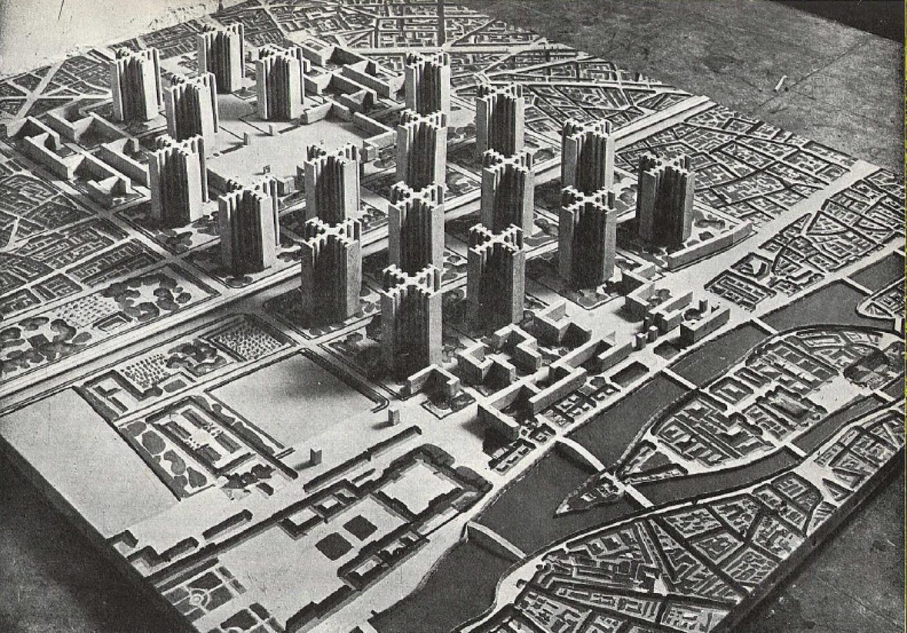
LE CORBUSIER
Charles-Édouard Jeanneret (CHE)
koncept 3 milionového města
přetížení tradičních forem města
→ rozvolnění
→ výškové stavby
→ nová koncepce ulice
→ land-use segregace
Zdroj: architectuul.com

Slide 32
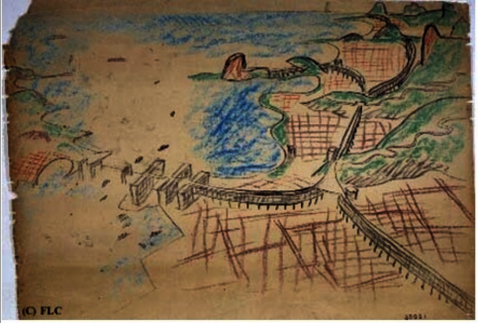
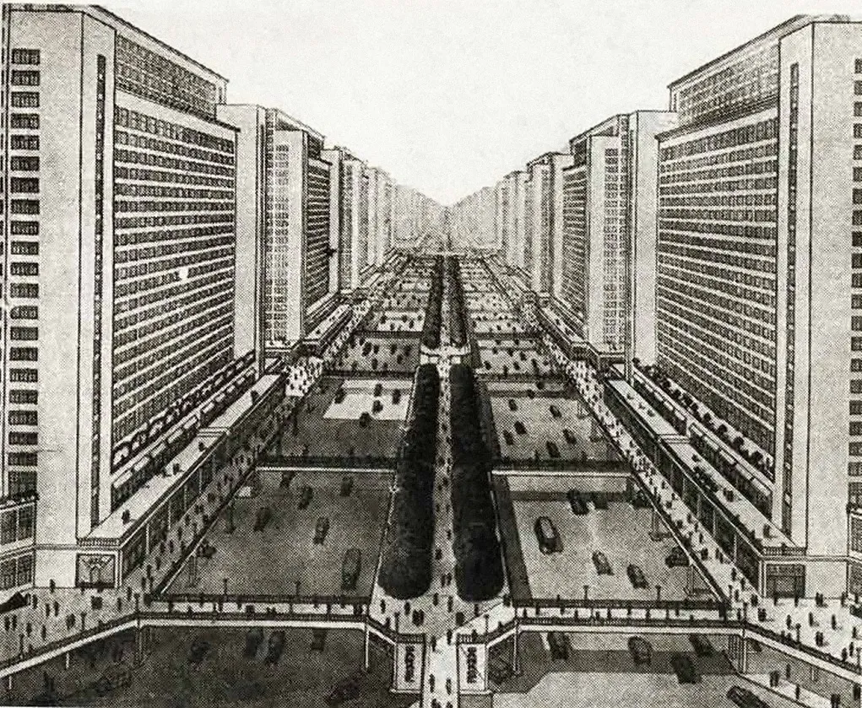
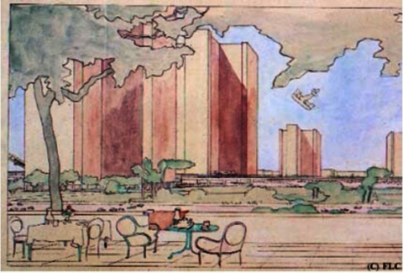
Zdroj: thecharnelhouse.org

Slide 33
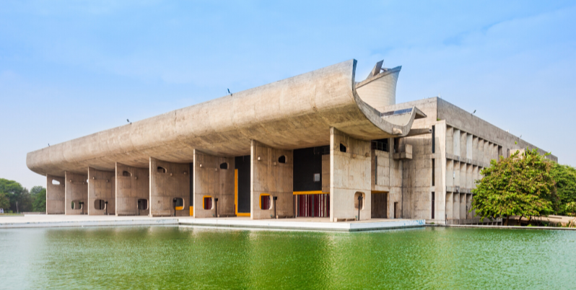
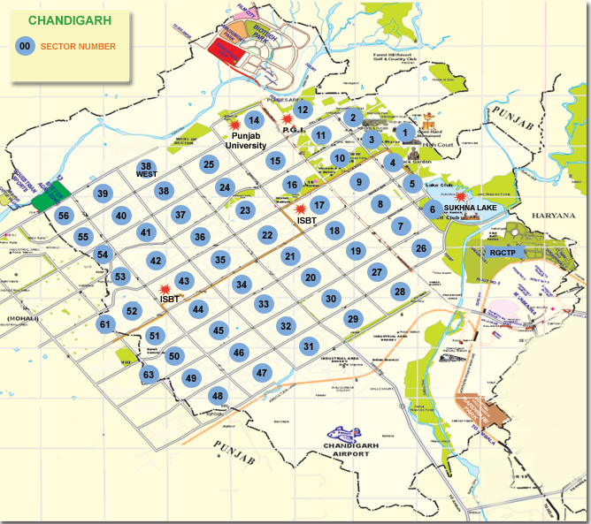
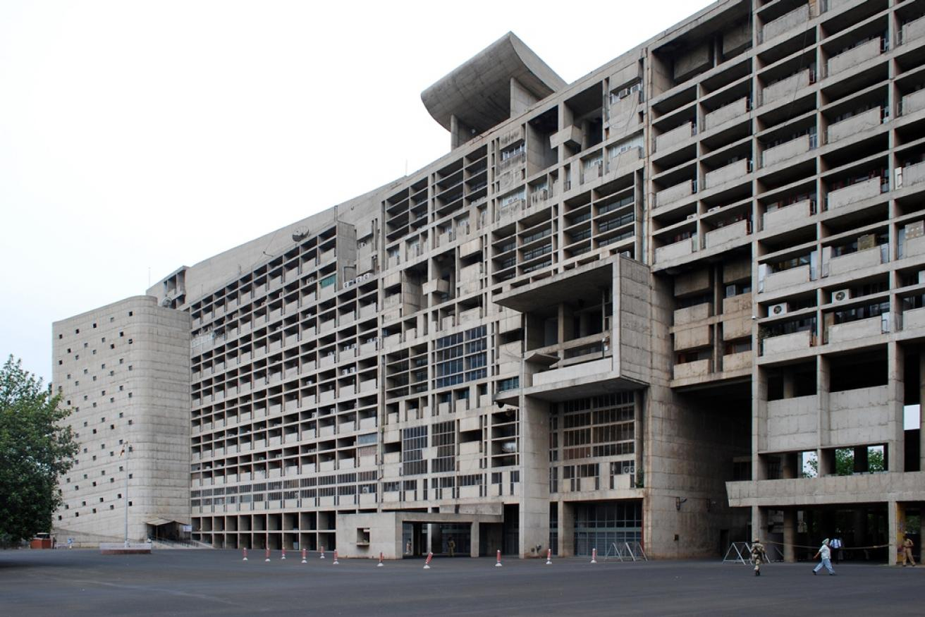
Zdroj: design-raven.com
Zdroj: architectuul.com

Slide 34
broadacre city
teorie „organického města“
  přirozený vývoj – historie, rostlá města, přírodní podmínky
Frank Lloyd Wright (USA)
odmítnutí existence velkoměsta → zachování venkovských hodnot
odmítnutí pravidelných geometrických půdorysných plánů
koncept „broadacre city“
→ dostupnost rozšířením automobilu
→ energetická nezávislost daná elektřinou
→ desurbanizace (rozptyl bydlení i pracovních příležitostí)
→ předvídaný rozvoj telekomunikací a rychlostních komunikací

Slide 35
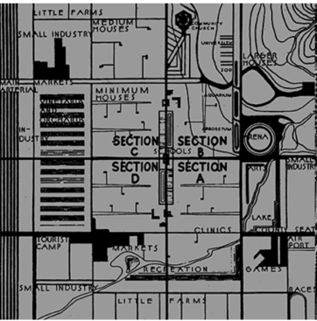
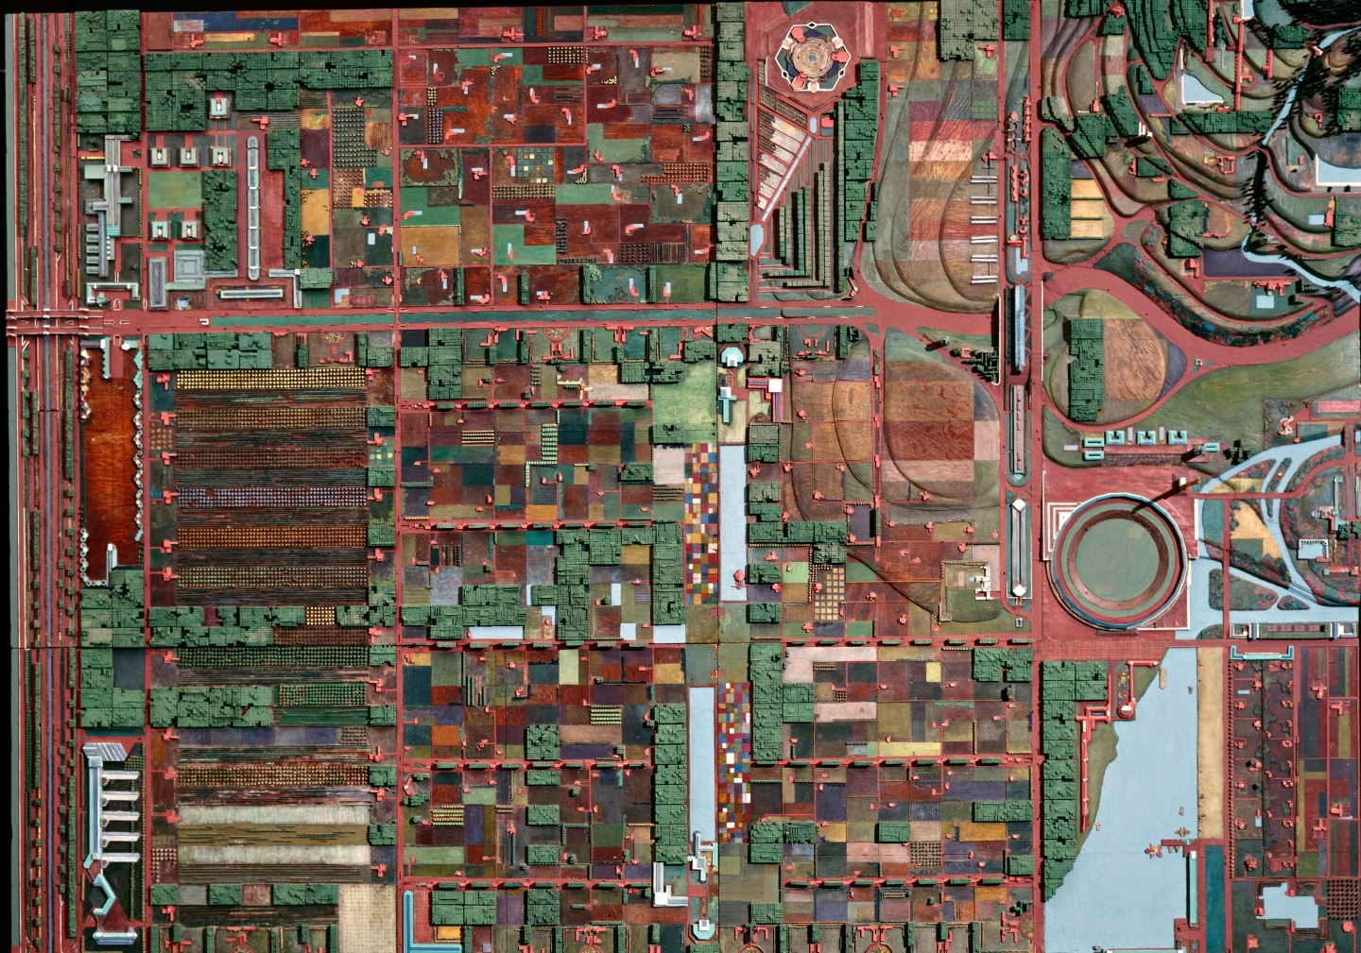
Zdroj: franklloydwright.org

Slide 36
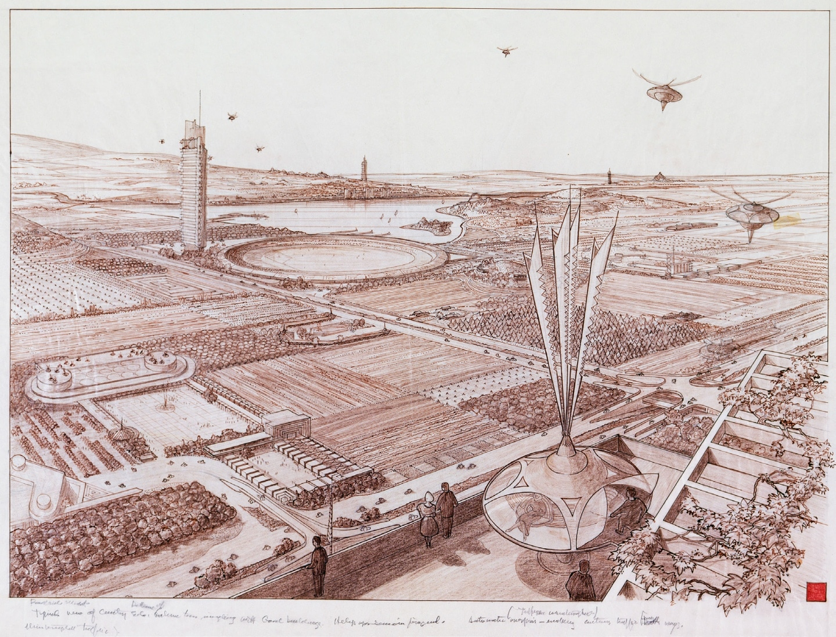
Zdroj: franklloydwright.org

